Slide 1
쿠팡 6월 월간 리뷰
정리된 POS 원장 기준으로 본 매출 성장, 카테고리 구조, 베스트 SKU, 성장 원인
6월 Sell-out
고양이 매출비중
6월 광고전환매출
7월 확정발주
9,888만원
72.5%
5,889만원
6,400만원
5월 대비 +28.1%
증가분 기여 74.4%
ROAS 499.7%
포함가 기준
핵심 결론
6월 성장은 고양이 주력 SKU, 쿠폰 적용 범위 확대, 광고 효율 유지가 함께 만든 결과입니다. 높은 매출 직후 7월 확정 발주가 이미 들어온 점도 긍정적입니다.
Coupang Monthly Review · 1
01

Slide 2
6월 매출은 5월 대비 23.1%
정리된 POS 상세 기준 Sell-out 매출은 4월 7,629만원, 5월 8,031만원, 6월 9,888만원입니다.
4월 → 5월
+5.3%
완만한 성장
5월 → 6월
+23.1%
성장 폭 확대
4월 → 6월
+29.6%
7월은 7/5까지 1,811만원으로 월중 데이터입니다. 현재 일평균은 362만원 수준이며, 확정 발주 6,400만원이 이미 들어와 6월 이후 수요 연속성이 확인됩니다.
두 달 누적
Coupang Monthly Review · 2
02

Slide 3
성장은 카테고리 확장과 판촉·광고 기여
6월에는 주력 고양이 SKU가 규모를 만들고, 쿠폰과 광고가 판매 전환을 받쳐줬습니다.
단위 : 백만원, %
프로모션 매출
광고전환매출
성장 기여 품종 | 증가액 | MoM
애묘간식캔 | 5.2 | +124.6%
바이오(면역)-캣 | 4.8 | +9.4%
세븐-독 | 2 | +112.8%
세븐-캣 | 2 | +144.6%
바이오(면역)-독 | 1.6 | +8.1%
7,749만원
5,889만원
5월 대비 +61.7%
ROAS 499.7%
즉시할인비용
광고 매출기여
538만원
59.6%
총 Sell-out의 5.4%
6월 Sell-out 대비
해석
애묘간식캔, 바이오 캣, 세븐 라인이 동시에 올라오며 카테고리 포트폴리오가 넓어졌습니다. 다만 PPM은 5월 36.66%에서 6월 35.32%로 낮아져 판촉 비용 관리는 필요합니다.
Coupang Monthly Review · 5
05

Slide 4
7월은 발주 6400만원 확보
높은 매출 다음 달에 포함가 기준 6,400만원 확정 발주가 유입된 점은 긍정적입니다.
7월 Sell-out
일평균
확정 발주
6월 확정매출
1,811만원
362만원
6,400만원
8,241만원
7/5까지 POS 기준
월환산 1.12억원 수준
포함가 기준
입고/매입 기준
** 예상 Sell-out 11,262만원
다음 액션
고양이 바이오·애묘캔·세븐 캣의 재고를 우선 점검해 품절 리스크를 줄입니다.
>> MOQ 변경 등으로 조정
쿠폰은 성장에 기여했지만 비용도 커졌으므로 SKU별 할인 효율을 나눠 봅니다.
>> 부진카테고리(에이지라인) 쿠폰 확대하여 기존 매출 및 추가 매출 확대
광고는 효율이 유지되는 애묘사료·애견사료 중심으로 예산을 유지하고, 유산균/데일리스틱은 효율 개선이 필요합니다.
Coupang Monthly Review · 6
Coupang Monthly Review · 6
06
06

Slide 5
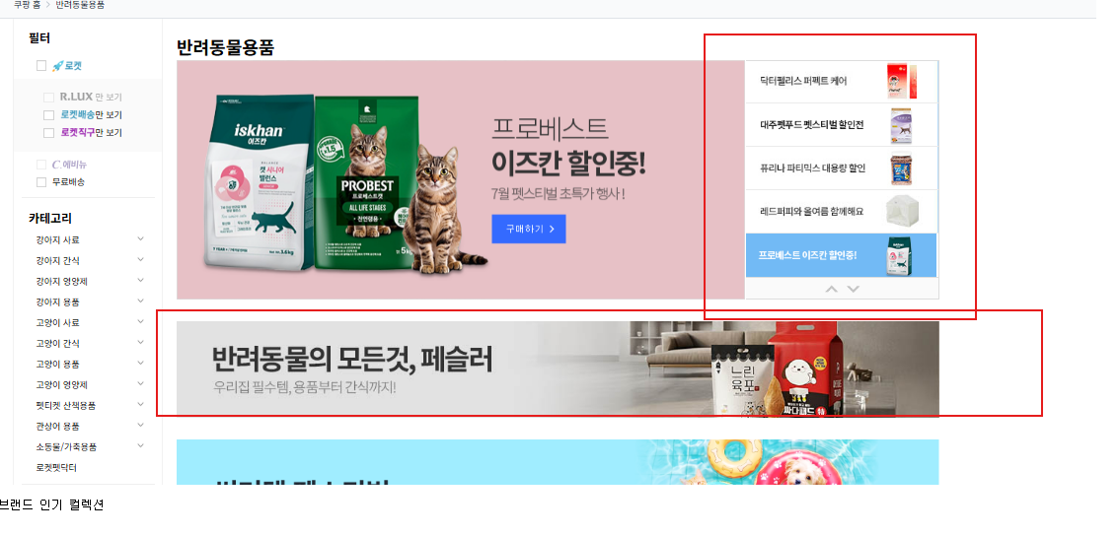
24일 골드박스 및 타임할인 미니 브랜드 데이
- P-sub 구좌 집행 하루 비용 200만원
- 베스트셀러 및 확대 품목 골드박스(1건)+타임할인(2) 진행
- 골드박스 고양이(건사료) 제품
- 타임할인 1. 애묘캔 제품 / 2. 강아지 건사료

